Slide 1
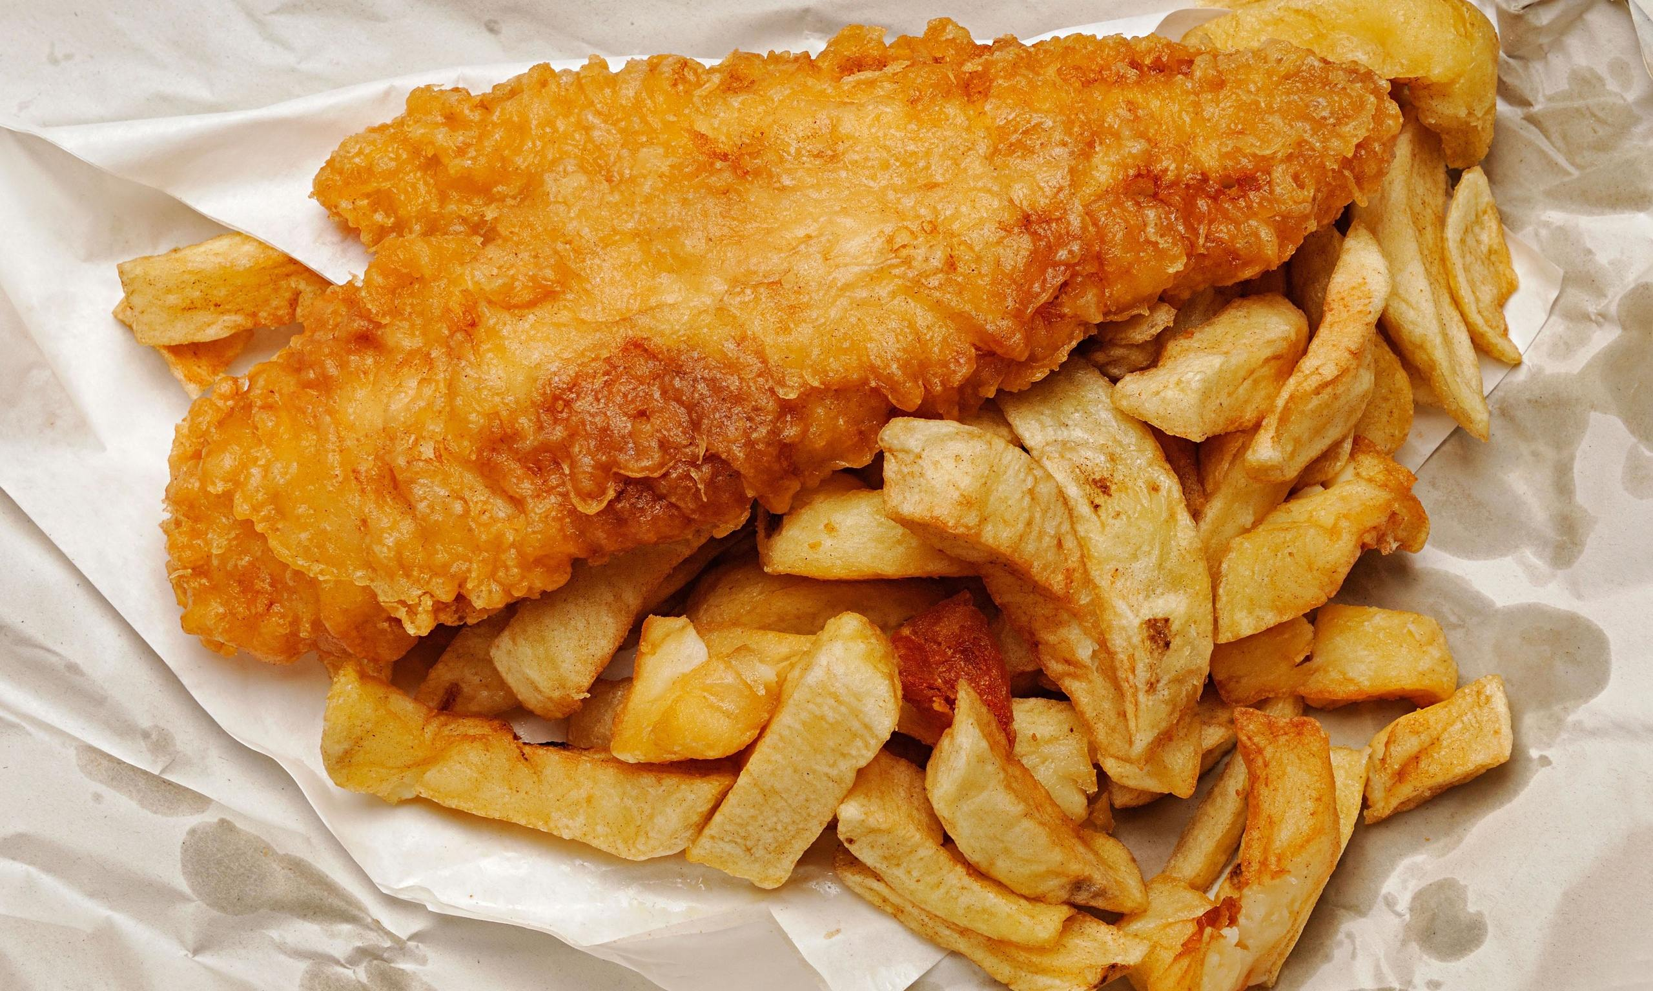
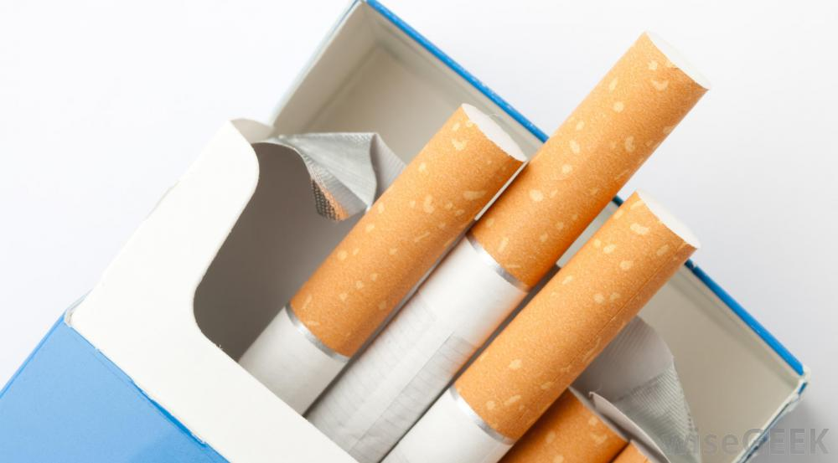
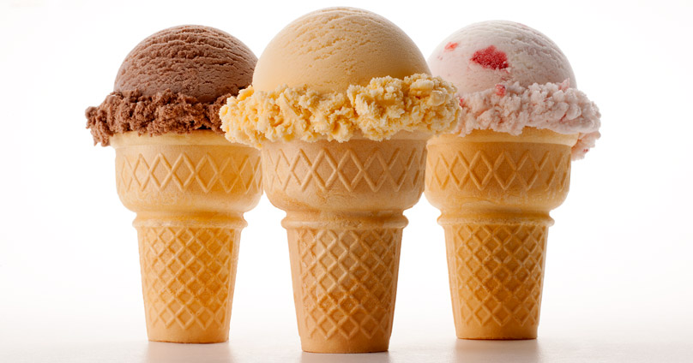
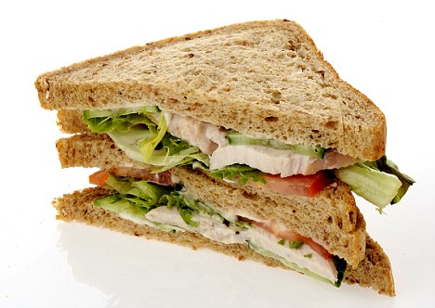
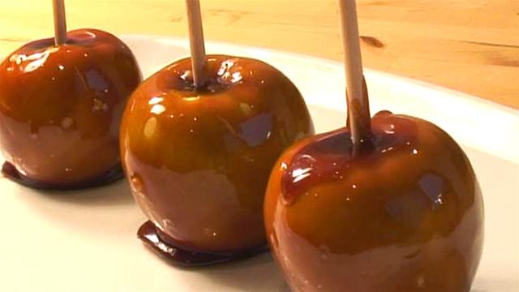
Darllenwch y gerdd yn ofalus. Read the poem carefully. (14 +✓ = 5 ) = (19)
Gwelais oleuadau llachar…
stondinau o bob math
a meri-go-rownd lliwgar.
Blasais y siocled
a’r afalau taffi,
cŵn poeth a chandi fflos.
Aroglais ddiesel y peiriannau swnllyd,
nionod, pysgod a sglodion
a sigarennau.
Pa luniau fydd yn addas i roi ar boster o’r gerdd?
Ticiwch y 3 llun gorau.
Which pictures would be suitable to put on a poster of the poem?
Tick the best 3 pictures.
(3)
(ii) Rhowch gylch o amgylch yr ateb cywir. (6)
Circle the correct answer.
a)
Pa ansoddair sy’n disgrifio’r goleuadau?
lliwgar
llachar
trawiadol
disglair
Pa ansoddair sy’n disgrifio’r peiriannau?
b)
mawr
gweithgar
prysur
swnllyd
Beth mae’r bardd yn gwneud efo’r nionod?
c)
blasu
arogli
bwyta
yfed
ch) Ydy’r gerdd yn siarad am y teulu? Ydy/Nac ydy (1)
d) Ydy’r gerdd yn siarad am y teledu? Ydy/Nac ydy (1)
dd) Ydy’r gerdd yn siarad am y ffair? Ydy/Nac ydy (1)

Slide 2
Mae’r gerdd yn sȏn am fynd i’r ffair. Ysgrifennwch am ddigwyddiad arbennig yn Gymraeg.
(5 + ✓ =5) = (10)
Ble aethoch chi? (1)
Pryd aethoch chi? (1)
Gyda phwy aethoch chi? (1)
Beth wnaethoch chi? (1)
The poem talks about going to the fair. Write about a special event in Welsh.
Where did you go? (1)
When did you go? (1)
Who did you go with? (1)
What did you do? (1)
____________________________________________________________________________________________________________________________________________________________________________________________________________________________________________________________________________________________________________________________________________________________________________________________________________________________________________________________________________________________________________________________________________________________________________________________________________________________________________________________________________________________________________________________________________________________________________________________________________________________________________________________________________________________________________________________________________________________________________

